Slide 2
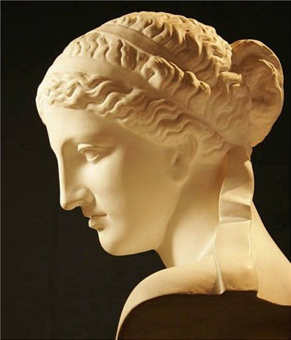
Вене́ра — друга внутрішня планета Сонячної системи з періодом обертання навколо Сонця в 224,7 земних діб.
Названа на честь Венери, богині любові з римського пантеону. За розміром майже така сама, як Земля.

Slide 3
Планетарні характеристики
Ексцентриситет - 0,0068.
Період обертаннянавколо Сонця (венеріанський рік) становить 224,7 земної доби.
Венера обертається навколо своєї осі в зворотному напрямку до обертання навколо Сонця
Тривалість сонячної доби на планеті становить близько 116,75 земних діб.
у Венери й Землі близькі розміри, середня густина й навіть внутрішня будова
загального дипольного поля у Венери немає, проте магнітне поле, хоча й досить слабке

Slide 6
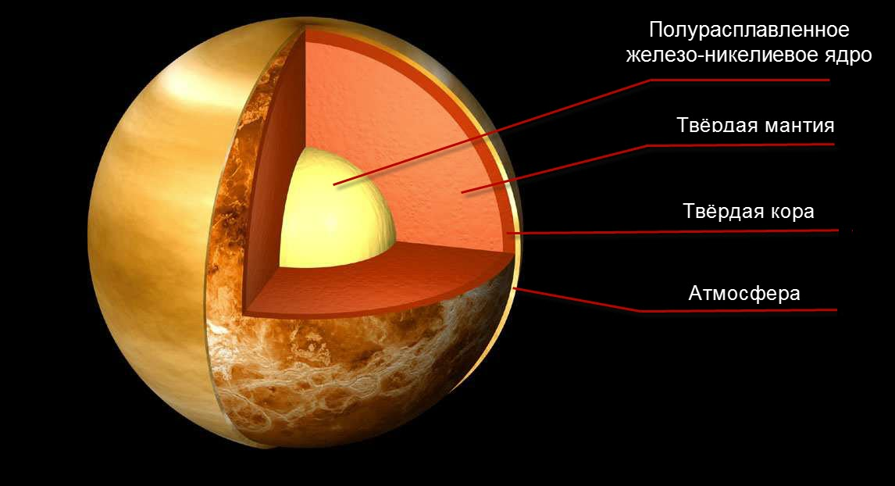

Slide 7
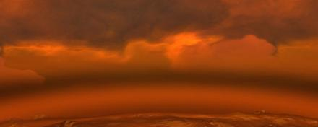
Атмосфера
Густина атмосфери Венери в 35 разів більша за земну. Тиск на поверхні планети становить близько 95 атмосфер. Складається ця атмосфера, здебільшого, з вуглекислого газу з домішками азоту й кисню.

Slide 8
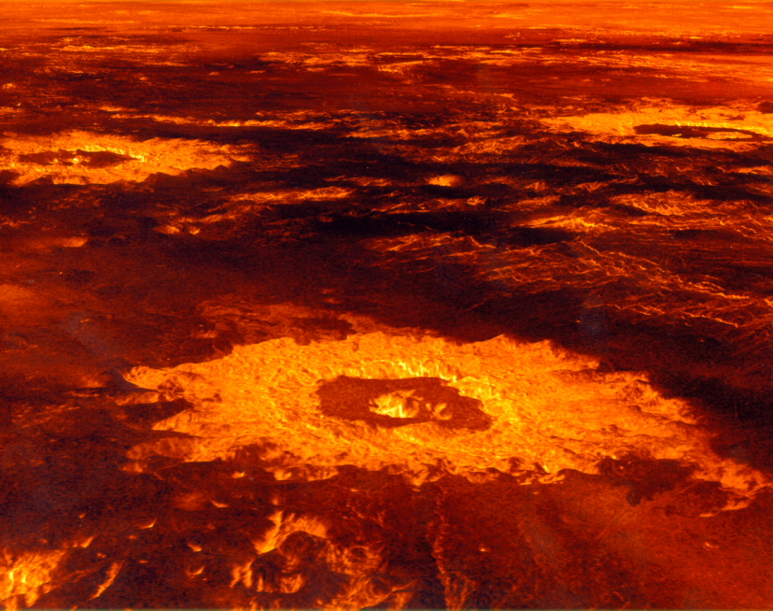
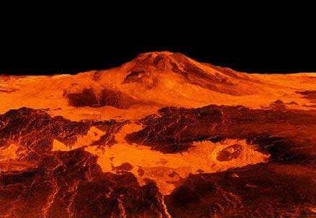
Вулкани

Slide 9
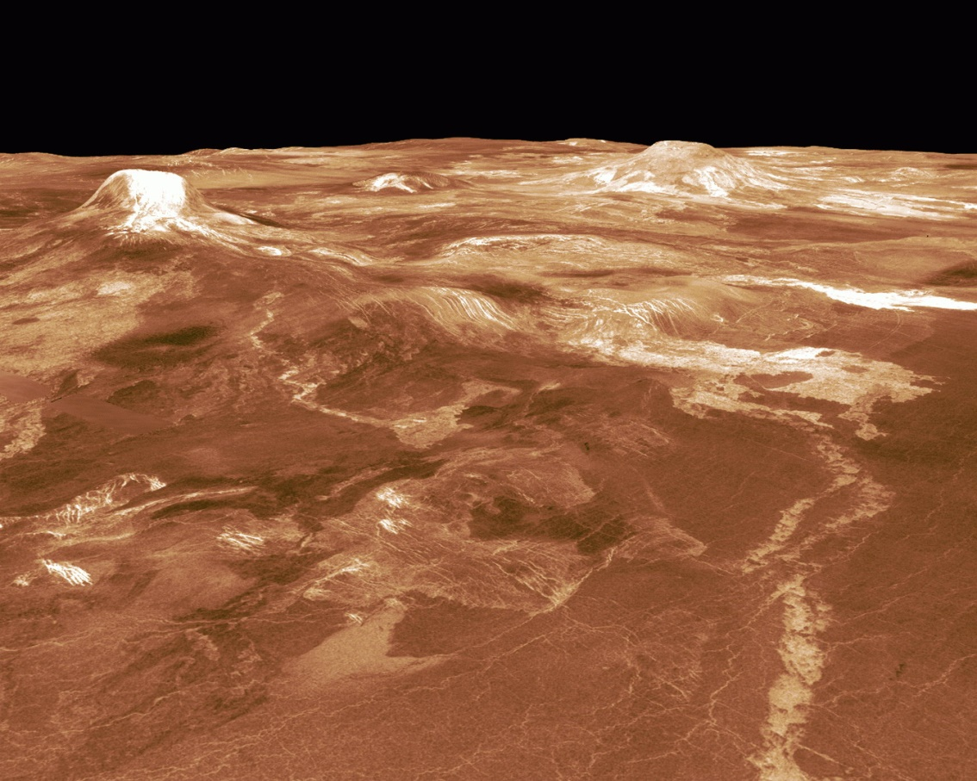
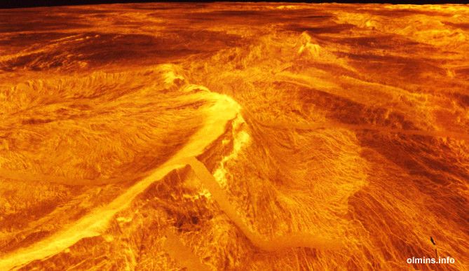
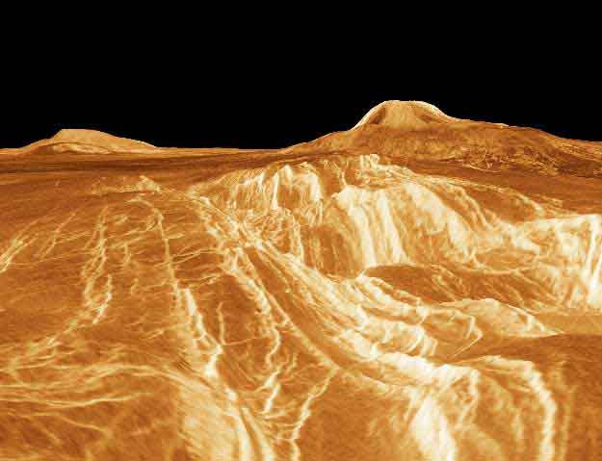
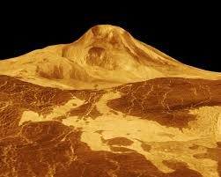
Поверхня

Slide 10
Цікаві факти

Slide 11
Температура поверхні Венери - +480 °С

Slide 12
Сила тяжіння на Венері трохи менша, ніж на поверхні Землі. Якби людина, що важить на Землі 70 кг, прилетіла на Венеру, там би вона важила близько 62 кілограмів.
Через те, що Венера трохи менша Землі і густина її теж нижча, її маса становить 80% від маси Землі.

Slide 13
Українська народна назва — Зоря. Оскільки Венера спостерігається ввечері після заходу сонця або вранці перед світанком, українці її називали «Зоря вечірня» або «ранкова Зоря»

Slide 14
Дякую за увагу!

